Slide 1
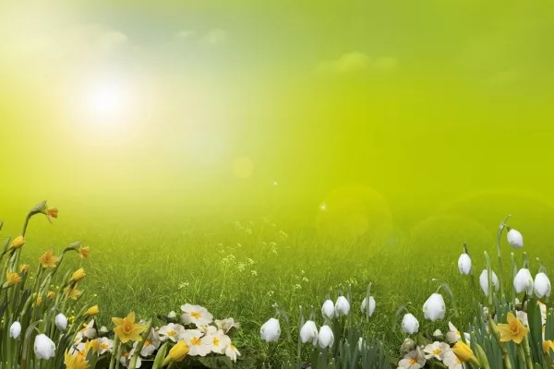
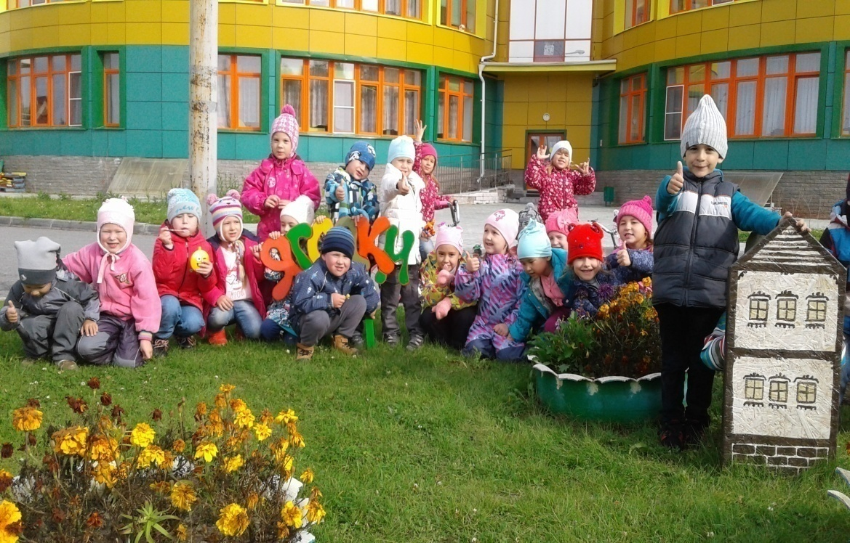
МУНИЦИПАЛЬНОЕ БЮДЖЕТНОЕ ДОШКОЛЬНОЕ ОБРАЗОВАТЕЛЬНОЕ УЧРЕЖДЕНИЕ
«ДЕТСКИЙ САД №17 «НЕЗНАЙКА
КОЛЛЕКТИВНЫЙ ПРОЕКТ
«НАШ УЧАСТОК ЗАЦВЕТЕТ»
Авторы проекта:
Воспитанники подготовительной группы №13 «Любознайки».
Руководитель проекта: воспитатель Шушунова Светлана Викторовна
Ханты-Мансийск, 2021

Slide 2
Вид проекта: познавательно-исследовательский.
Тип проекта: среднесрочный (март - сентябрь).
Актуальность.
Дети испытывают потребность в общении с природой. Они учатся любить природу, наблюдать, сопереживать, понимать, что наша Земля не сможет существовать без растений, так как они не только помогают нам дышать, лечат от болезней, но и просто радуют своей красотой.
Планета Земля – наш общий дом, каждый человек, живущий в нём, должен заботливо и бережно относиться к нему, сохраняя все его ценности и богатства.
Цель:
Знакомство детей с процессом выращивания цветов, и умением бережно ухаживать за ними, при этом развивая творческие способности детей.
Ожидаемые результаты.
Воспитанники познакомятся с основами цветоводства. Научаться наблюдать за ростом и развитием растений. У детей будет сформировано экологическое сознание и ответственность. Они станут более уважительно относиться к труду.
На участке в детском саду будут созданы цветочные клумбы.

Slide 3

Цветы — чарующее эхо дальних звёзд…
Их слёзы тайные, упавшие на землю…
И сокровенные мечты… И нега грёз…
И грусть смиренная… И бурное веселье…
Не зная, как словами чувства выражать,
Они находят всё же нужные решенья!!!
Порхают крыльями… Вальсируют… Дрожат…
И украшают светлой радостью мгновенья… …
Буторина Е.

Slide 4

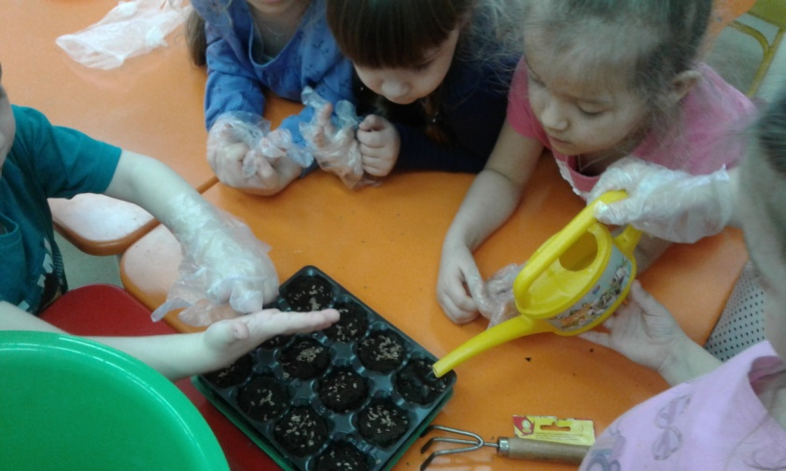
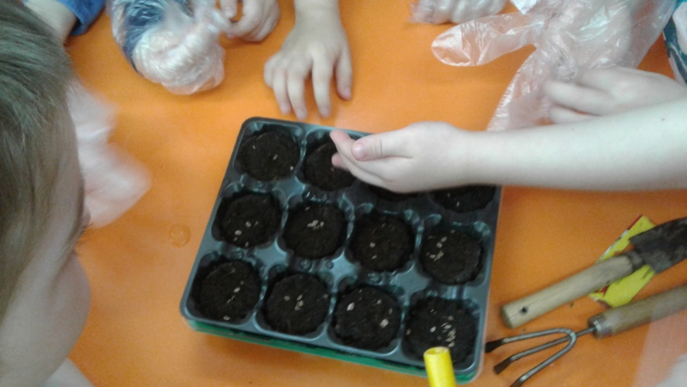
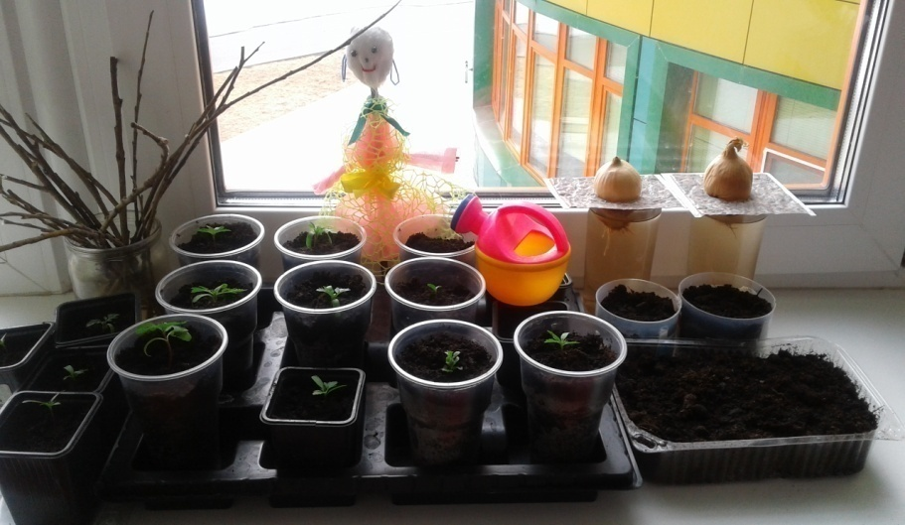
Посев семян цветов на рассаду
Что дышит запахом России
И будоражит сердце вновь… Цветы – Вы странники босые,
И жизнь, и слёзы, и любовь!..
Киргизова Е.

Slide 5
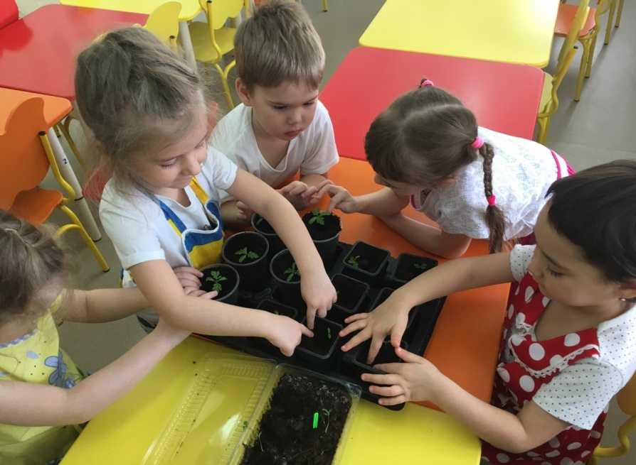
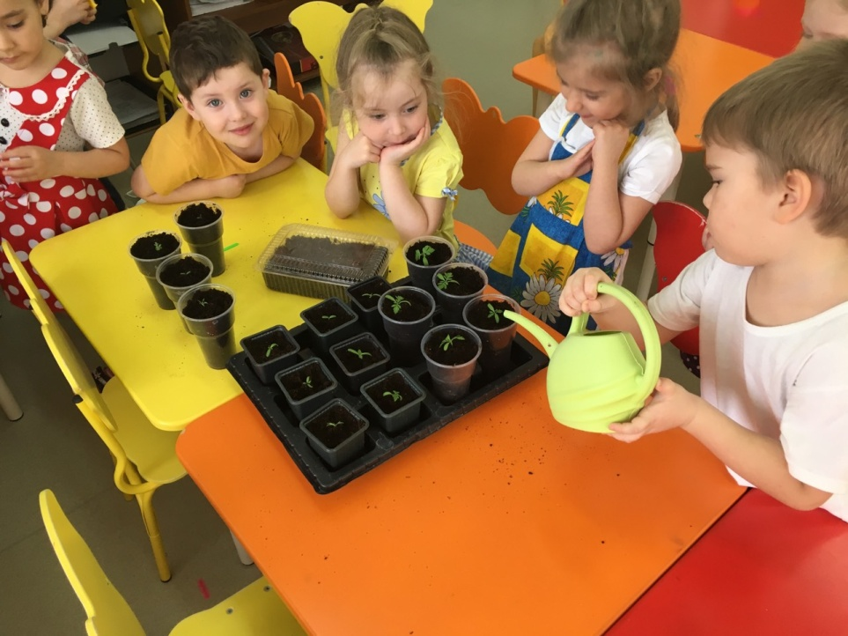
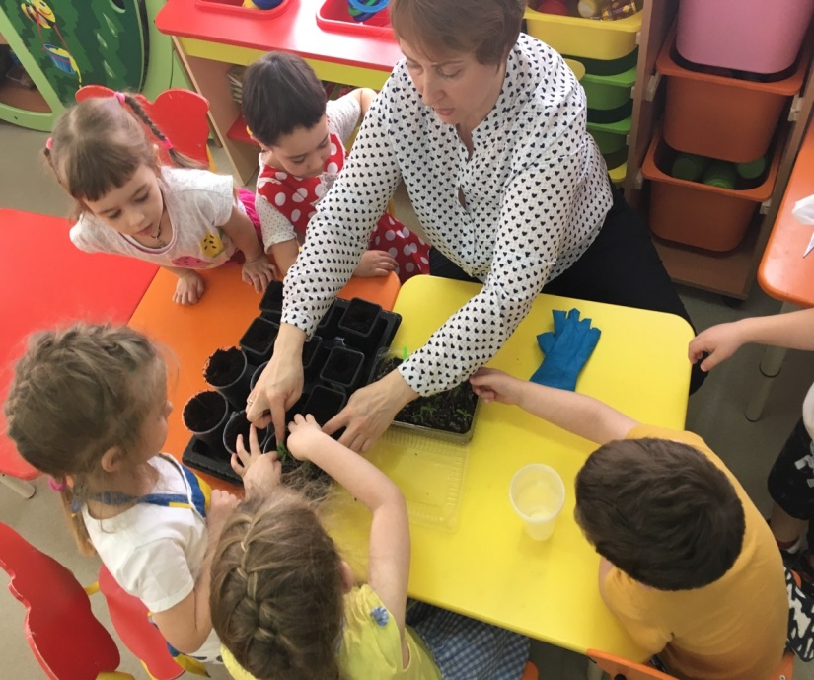
Пикировка рассады
Цветов прекрасен облик милый.
Без них бы жизнь была б унылой!

Slide 6
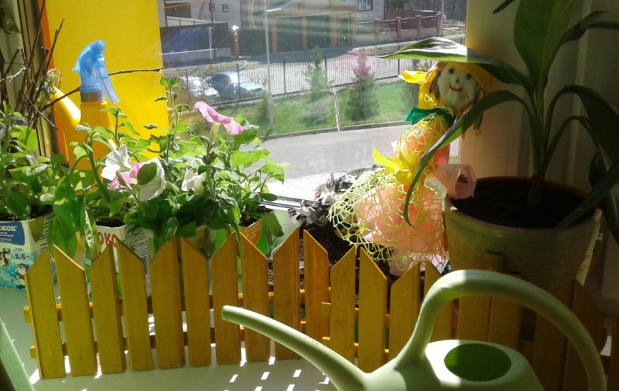
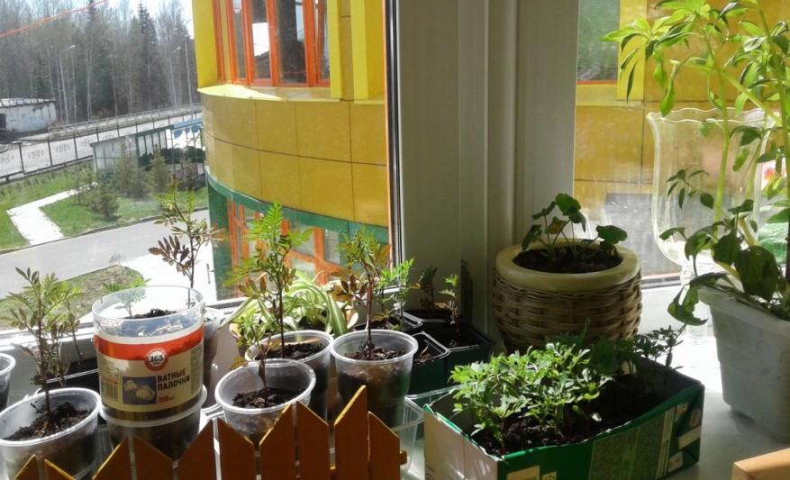
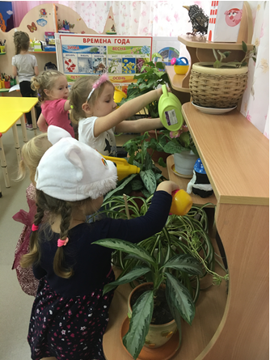
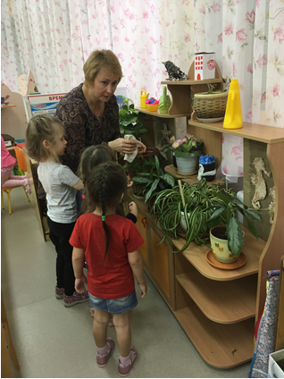
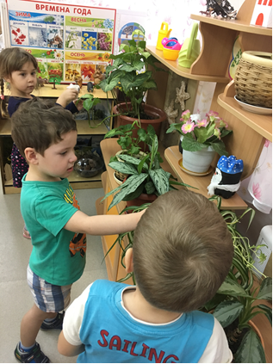
Уход за цветами
В нашей группе на окне,
Во зелёной во стране,
В расписных горшочках
Подросли цветочки.

Slide 7
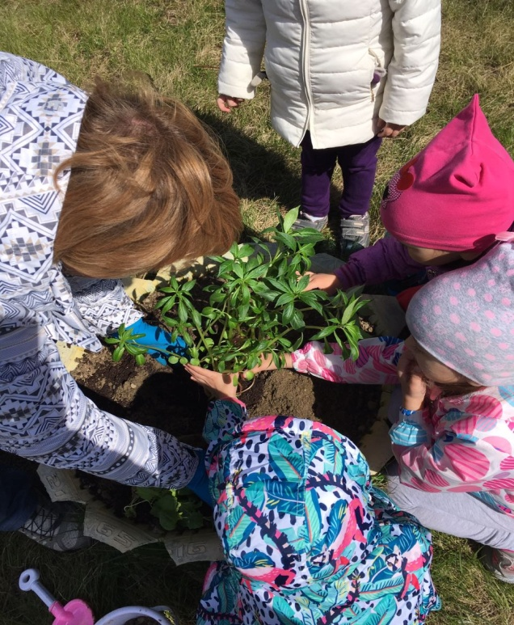
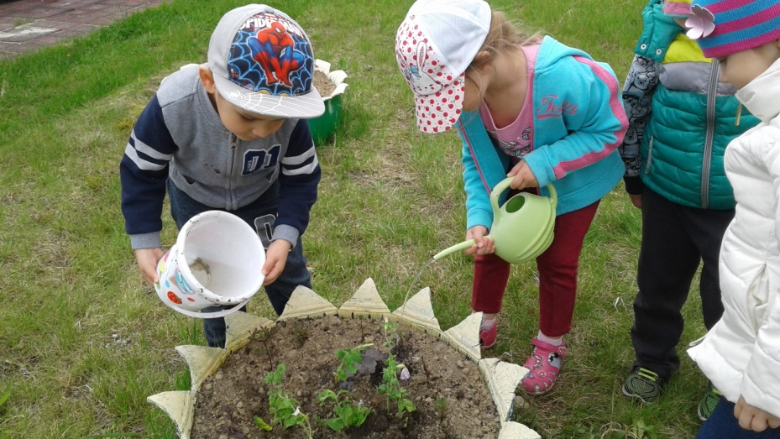
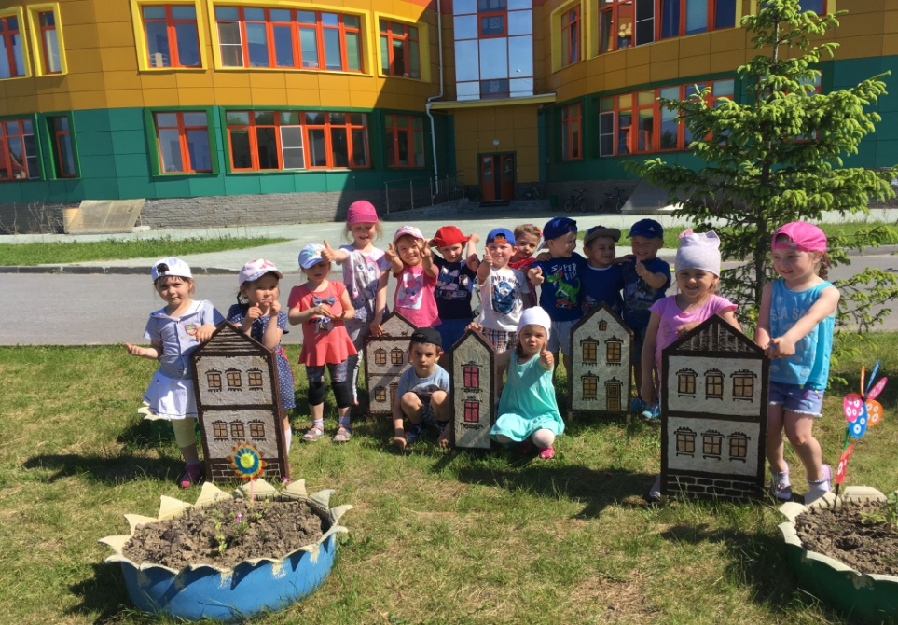
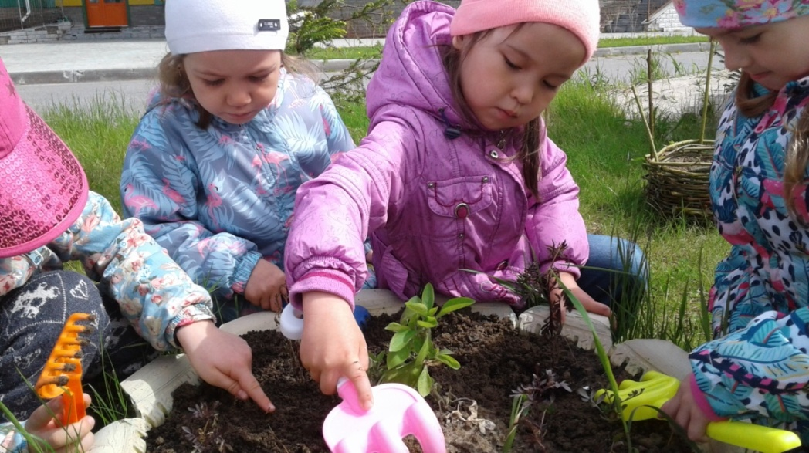
Высадка и уход за цветами
Катя леечку взяла,
Все цветочки полила.
Пусть попьют водички
Цветочки-невелички.

Slide 8
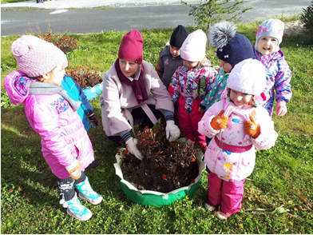
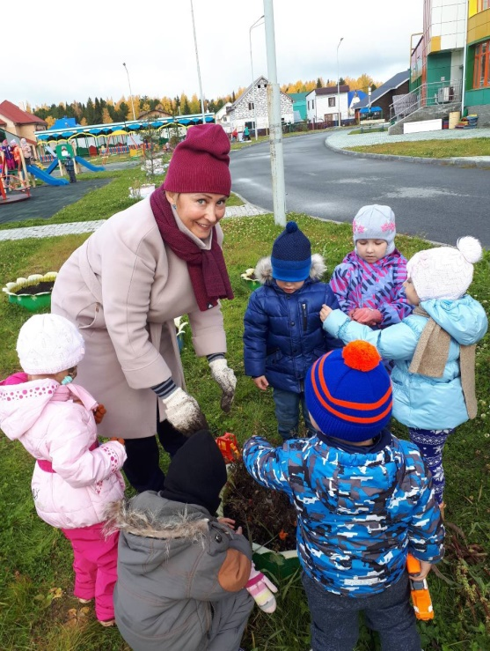
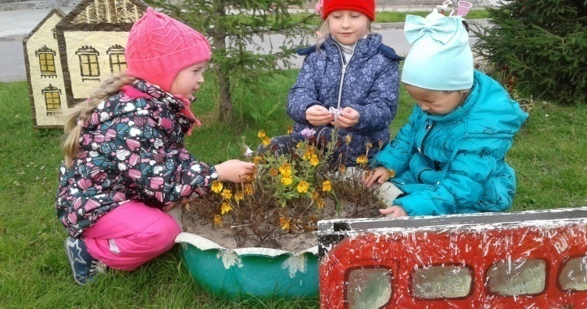
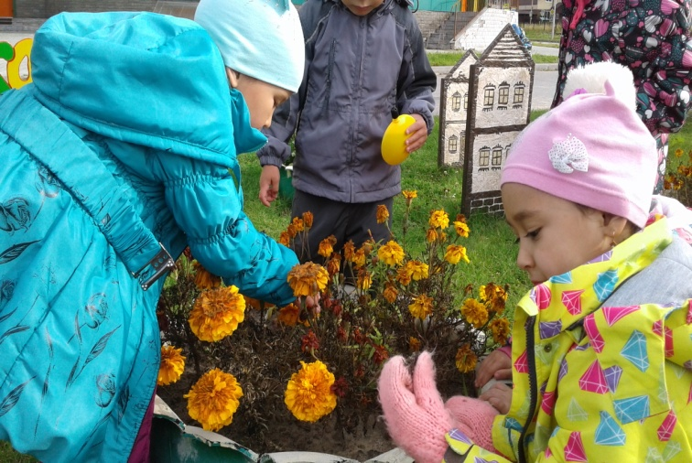
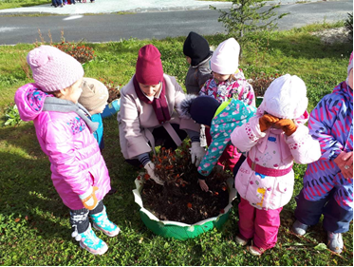
- А зачем мы их набрали?
Не красивы, не вкусны…
Только место занимают!
- Подождѐм-ка до весны…

Slide 9
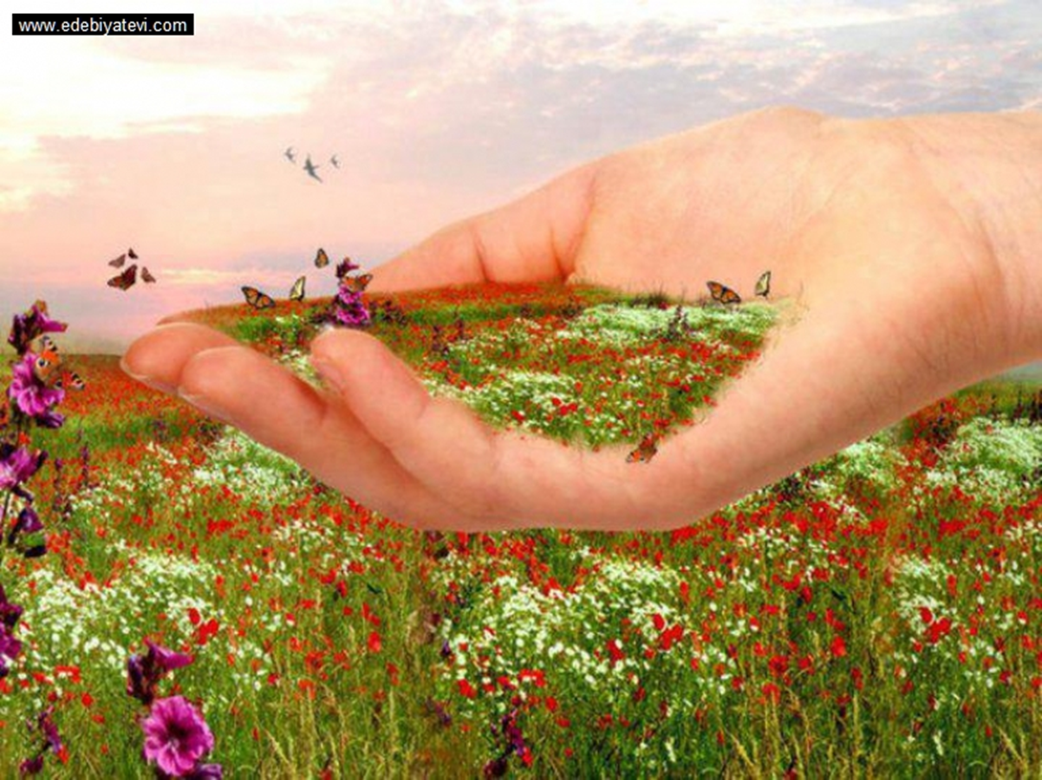
Всё хорошее в людях - из детства!
Как истоки добра пробудить?
Прикоснуться к природе всем сердцем:
Удивиться, узнать, полюбить!
Мы хотим, чтоб земля расцветала,
И росли, как цветы, малыши,
Чтоб для них экология стала
Не наукой, а частью души!
Спасибо за внимание!

